Slide 1
Systeme de gestion de Bases de Données
Dr MBACKE
PRÉSENTATION :
RAPPORT TECHNIQUE DU PROJET
SGBD
PARTICIPANTS :
Amadou Tidiane SOW
Mouhamadou Lamine BADIANE
Mamadou Lamine FOFANA
Mouhamed El Bachir DIOP
Binetou NDIAYE
1

Slide 2
SOMMAIRE
I. INTRODUCTION
II. LES DIFFERENTES PHASES
III. L’architecture technique utilisée
IV. LES MODELS CONEPTUELS UML UTILISES
1) Diagramme de cas d’utilisation
2) Diagramme des classes
3) Diagramme de cas d’utilisation
V. Une description des fonctionnalités identifiées et implémentées par des captures d’écran portant individuellement des commentaires textuels
VI. CONCLUSION
2

Slide 3
I. INTRODUCTION
Ce projet de gestion des parrainages électoraux vise à digitaliser un processus actuellement manuel et contraignant. Il repose sur :
Importation et vérification de la liste électorale
Enregistrement sécurisé des candidats
Authentification et validation en ligne des parrainages
Suivi en temps réel des parrainages par les candidats et les autorités(DGE)
Avec une architecture cloud et des interfaces web et mobiles, cette solution assure un processus fiable, rapide et transparent.
3

Slide 4

II. LES DIFFERENTES PHASES
PHASE 1: CONCEPTION UML
Création des diagrammes de cas d'utilisation, de classes et de séquence.
Validation des modèles avec l'équipe.
PHASE 2: BASE DE DONNEES
Conception et implémentation de la base de données MySQL.
Intégration des tables temporaires et persistantes pour les électeurs, candidats et parrainages.
4

Slide 5

PHASE 3: DEVELOPPEMENT BACKEND
Développement des API en PHP pour gérer les fonctionnalités principales (importation des électeurs, gestion des candidats, parrainages, etc.).
Implémentation des fonctions PL/SQL pour le contrôle des fichiers électoraux.
PHASE 4: DEVELOPPEMENT FRONTEND
Création des interfaces web pour les électeurs, les candidats et le personnel de la DGE.
Intégration des API backend avec les interfaces utilisateur.
5

Slide 6

PHASE 5: TESTS ET VALIDATION
Tests fonctionnels et techniques.
PHASE 6: REDACTION DU RAPPORT ET LA PRESENTATION
Rédaction du rapport technique.
Création du PowerPoint pour la présentation finale.
6

Slide 7

III. L’architecture technique utilisée
Architecture technique du projet repose sur les éléments suivants :
7

Slide 8
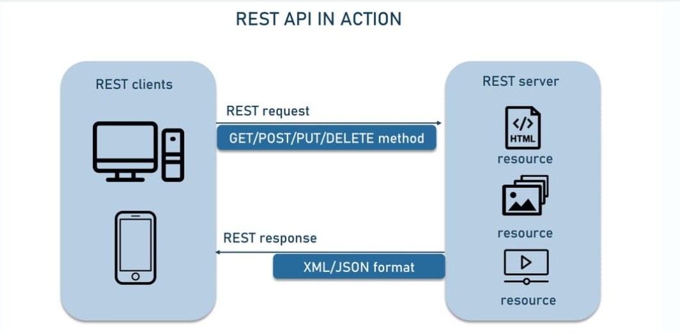


1. BASE DE DONNEES
MySQL est utilisé pour la gestion des données. La base de données est déployée en cloud pour assurer une accessibilité et une scalabilité optimales.
Les tables principales incluent :
Table des électeurs
Table des candidats
Table des parrainages
2. BACKEND
Le backend est développé en PHP avec des API REST pour gérer les interactions entre le frontend et la base de données.
Les principales fonctionnalités du backend incluent :
Importation des électeurs
Gestion des candidats
Gestion des parrainages.
8

Slide 9

3. FRONTEND
Le frontend est développé pour être responsive et accessible sur mobile et web.
HTML , CSS, JavaScript pour l’interface publique des électeurs
9

Slide 10
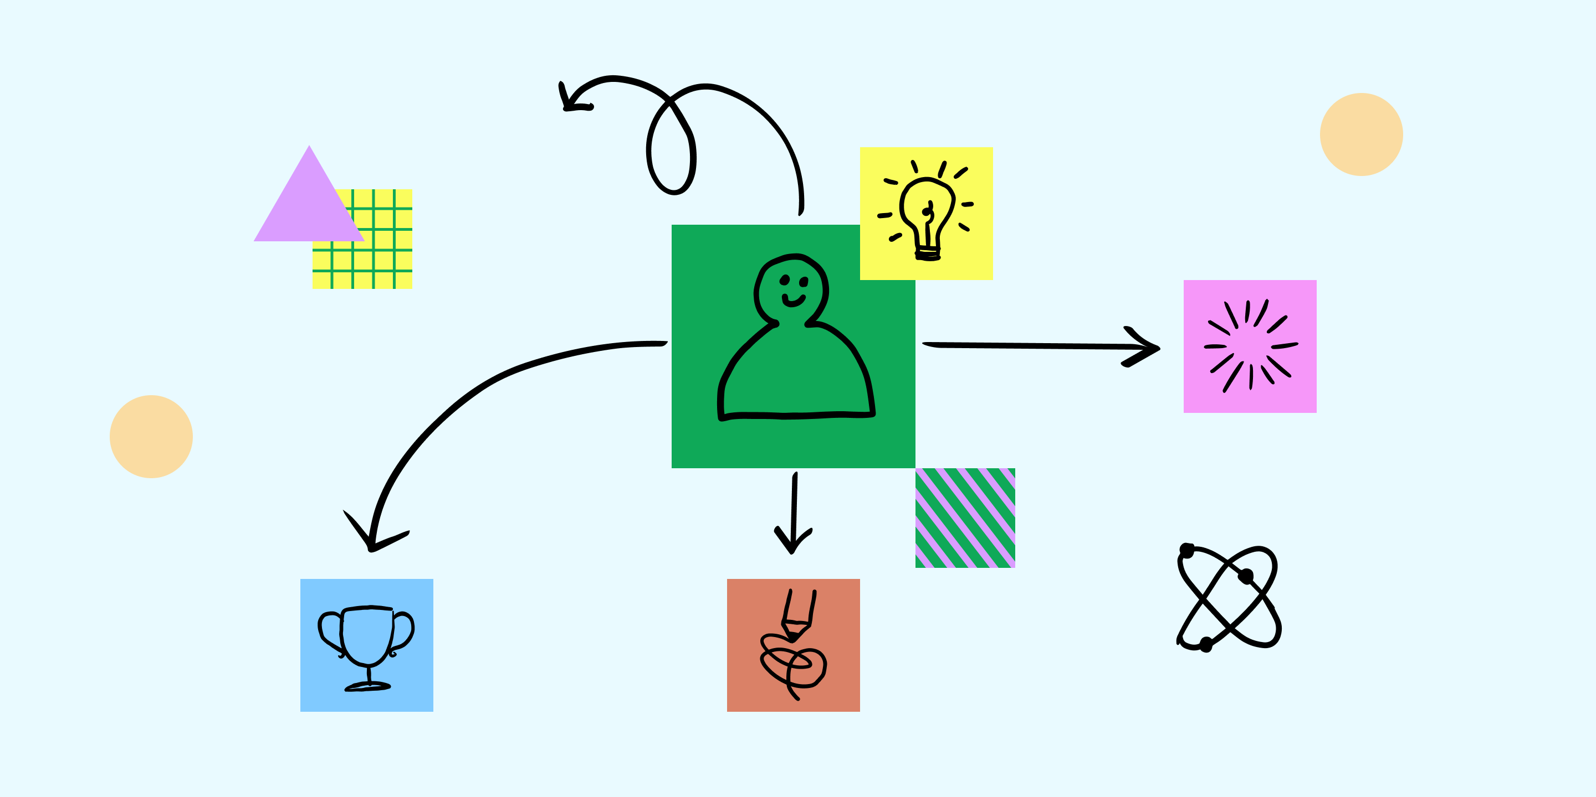
IV. LES MODELS CONEPTUELS UML UTILISES
1) Diagramme de cas d’utilisation
10

Slide 11
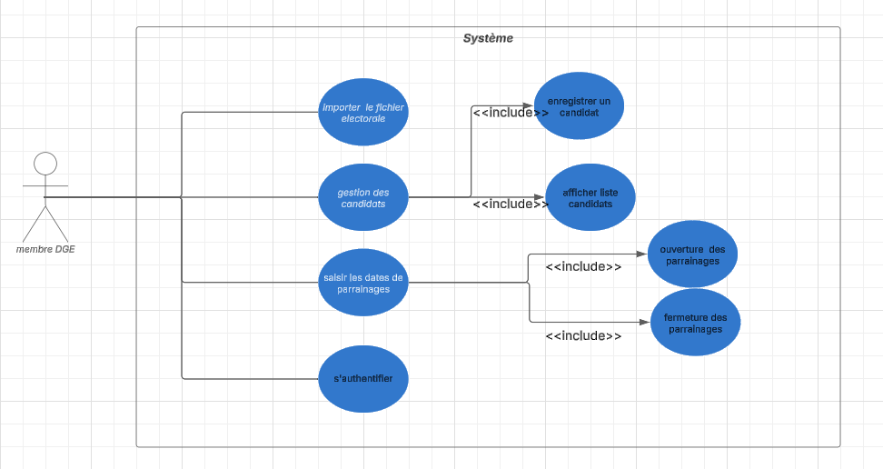
11

Slide 12
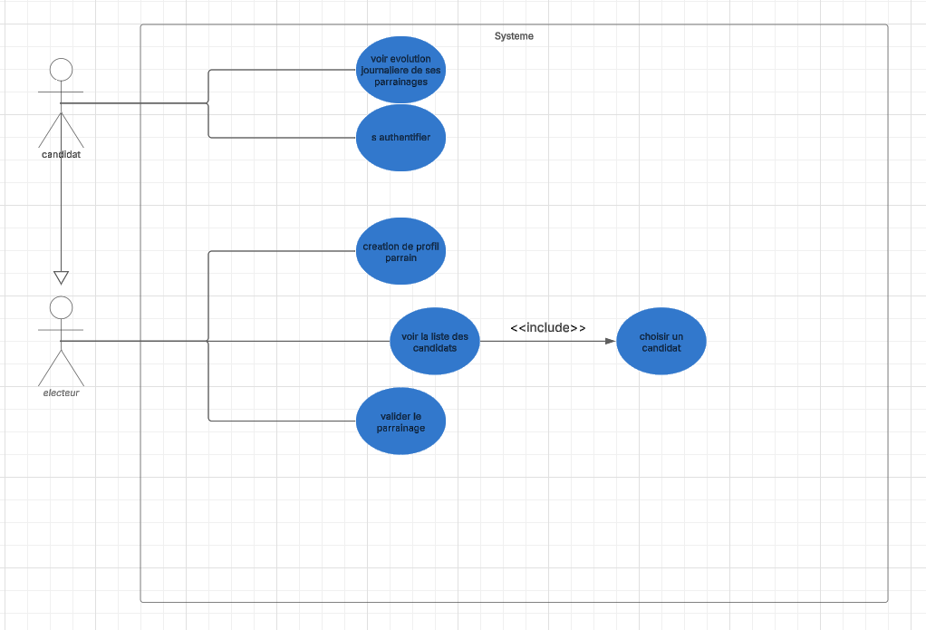
12

Slide 13
IV. LES MODELS CONEPTUELS UML UTILISES (SUITE)
2) Diagramme des classes
13

Slide 14
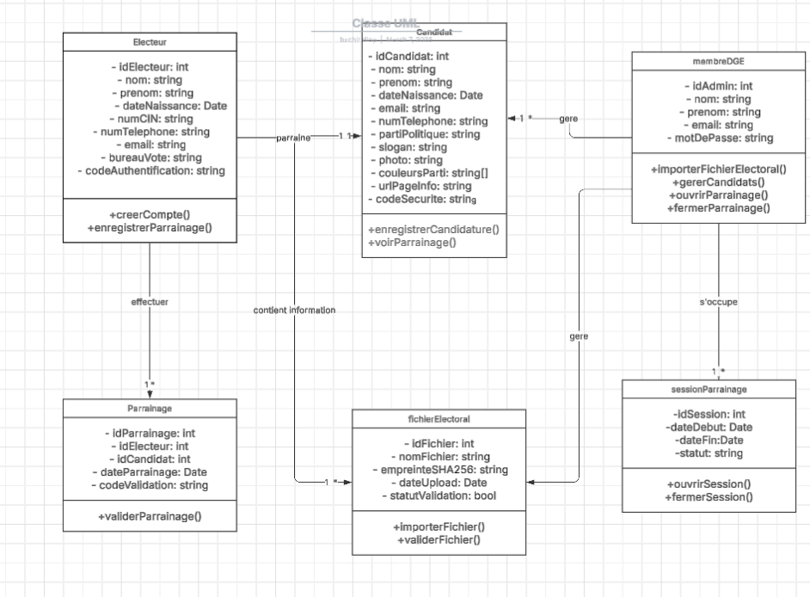
8
14

Slide 15
IV. LES MODELS CONEPTUELS UML UTILISES (SUITE)
3) Diagramme des SEQUENCES
15

Slide 16
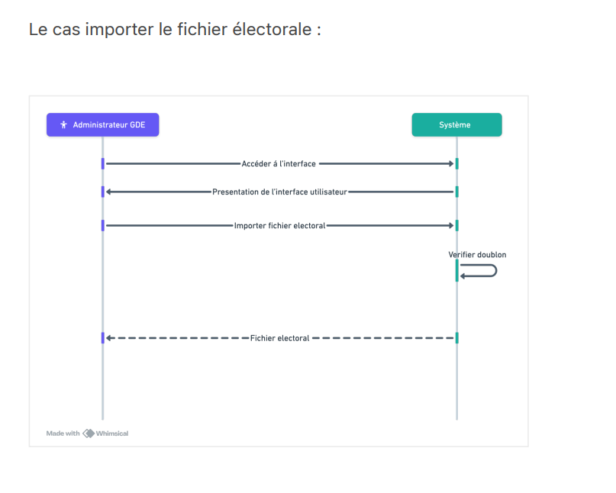
13
15​

Slide 17
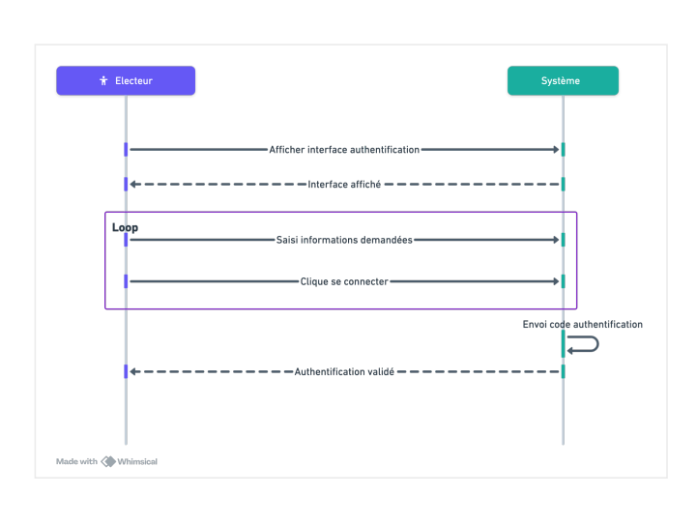
13
17

Slide 18
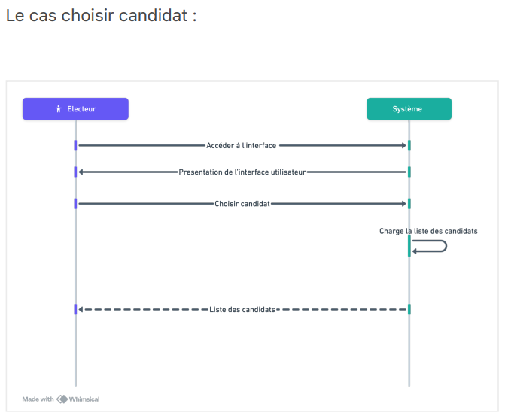
13
18

Slide 19
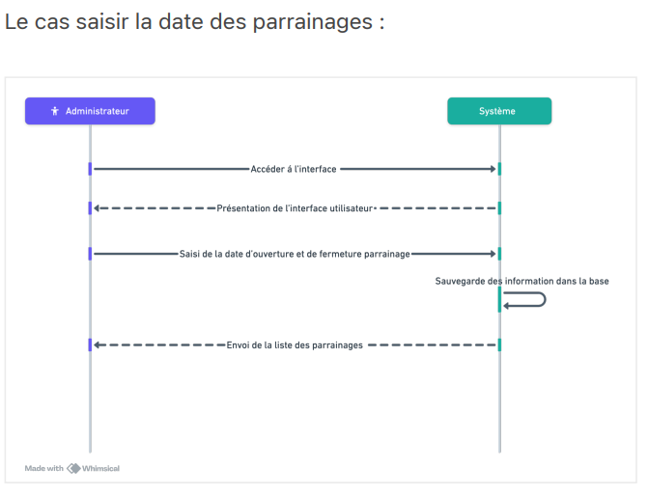
19

Slide 20
IV. LES MODELS CONEPTUELS UML UTILISES (SUITE)
3) Diagramme des SEQUENCES
20

Slide 21
V. Une description des fonctionnalités identifiées et implémentées par des captures d’écran portant individuellement des commentaires textuels
Nous avons aussi la page d’authentification pour le membre de la dge , il joue le role d administrateur.
21

Slide 22
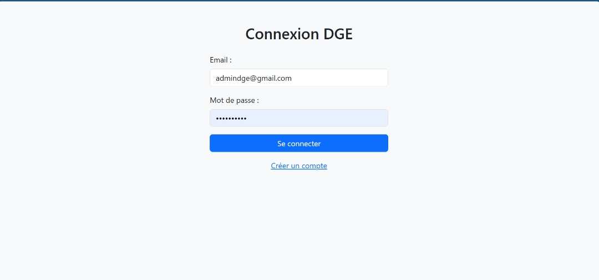
8
22

Slide 23
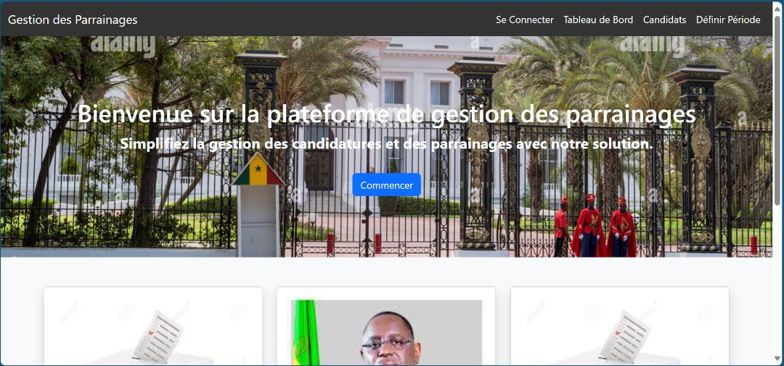
La page pour le tableau de bord du DGE (admin) avec la gestion des parrainages.
23

Slide 24
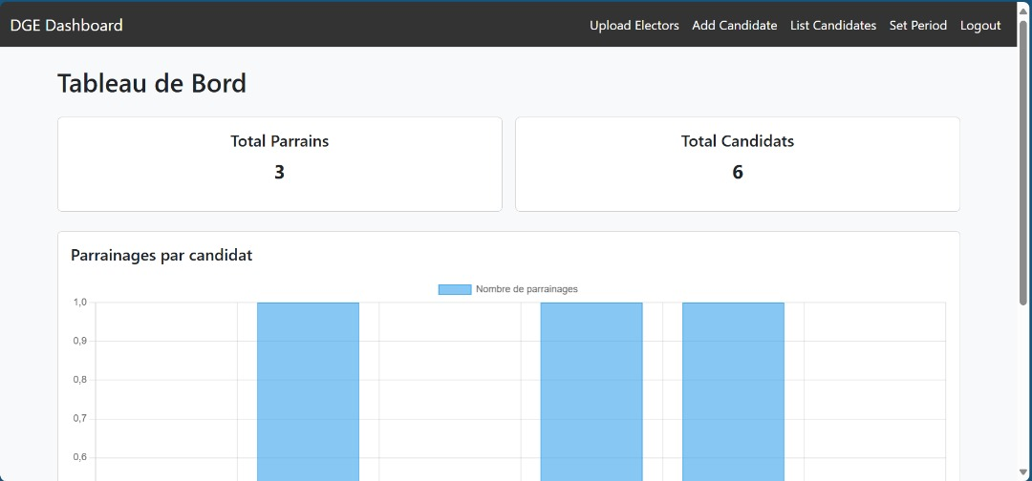
La page pour les statistiques des parrainages de chaque candidats.
24

Slide 25
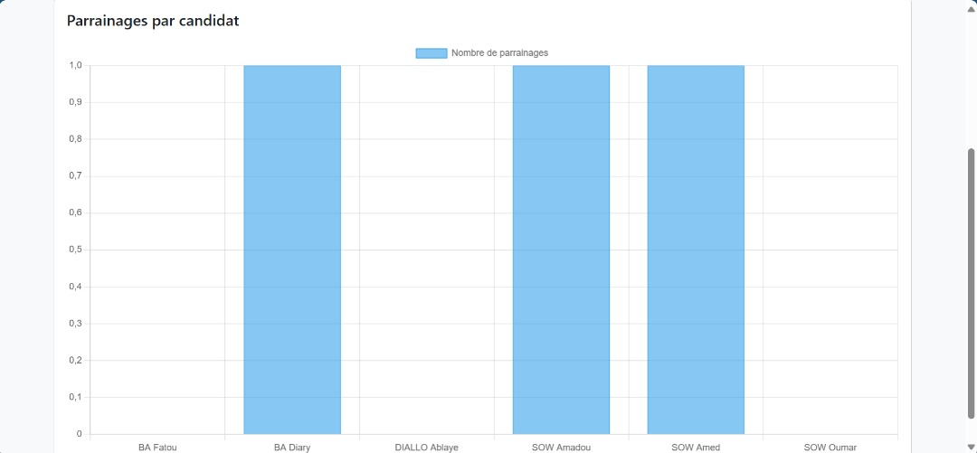
La page pour les statistiques des parrainages de chaque candidats.
25

Slide 26
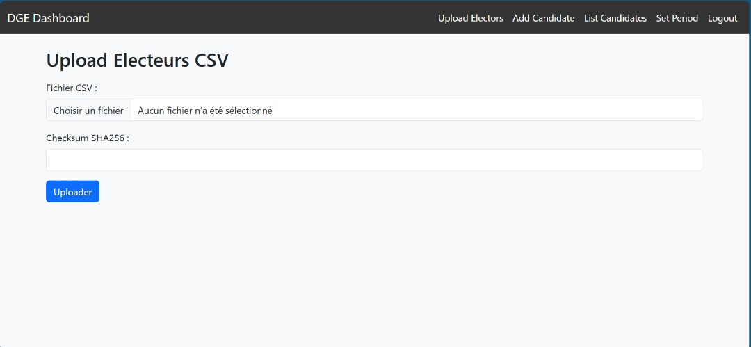
La page pour uploader le fichier electoral
26

Slide 27
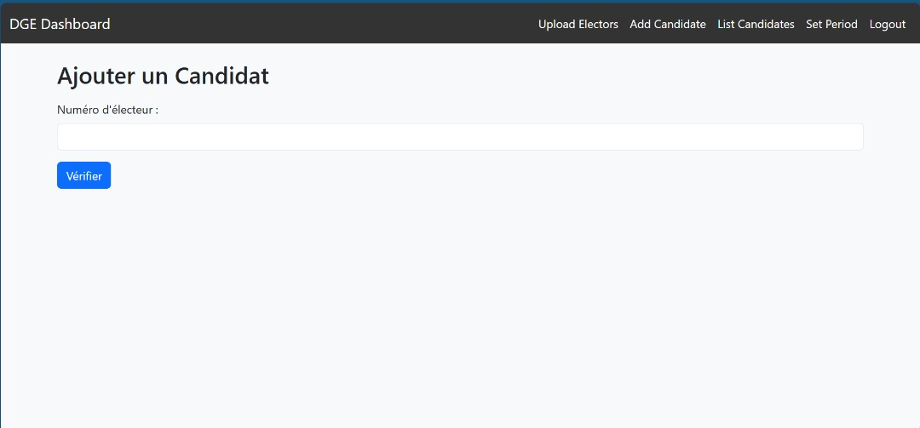
La page pour l'ajout d’ un candidat pour cela il devra renseigner son numero d’electeur qui va etre verifier a travers le fichier csv avant de pouvoir continuer.
27

Slide 28
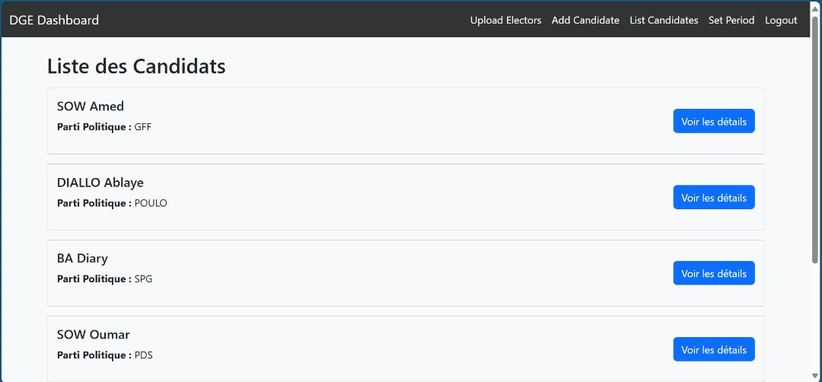
La page pour la liste des candidats
28

Slide 29
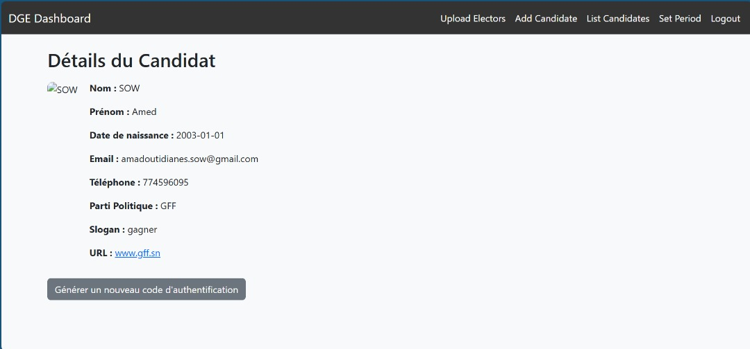
La page pour les details de l'un des candidats​
29

Slide 30
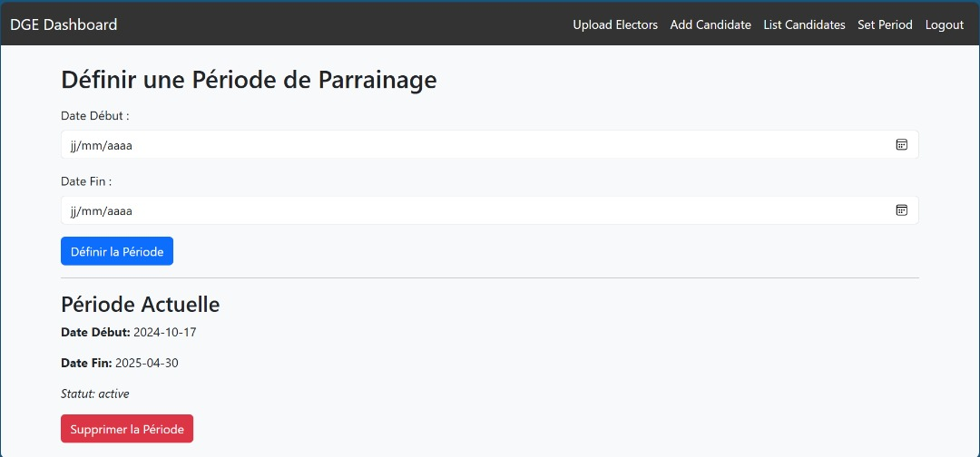
Et la page pour definir l’ouverture et la fermeture des parrainages gerer par le membre de la dge.
30

Slide 31

V. Une description des fonctionnalités identifiées et implémentées par des captures d’écran portant individuellement des commentaires textuels (Candidats)
Nous avons aussi la page des candidats.
31

Slide 32
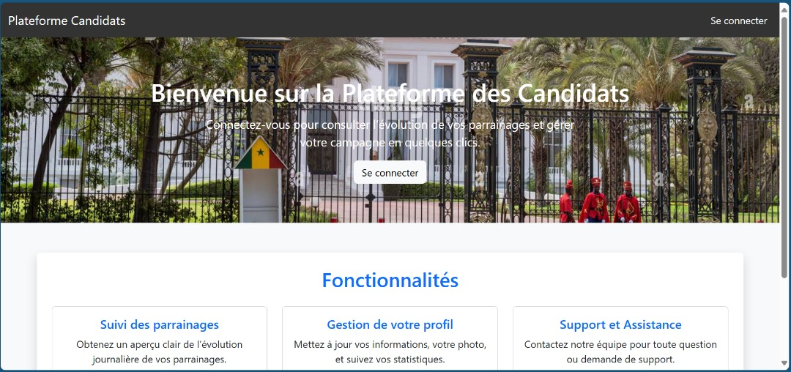
La page pour le tableau de bord du DGE (admin) avec la gestion des parrainages.​
32

Slide 33
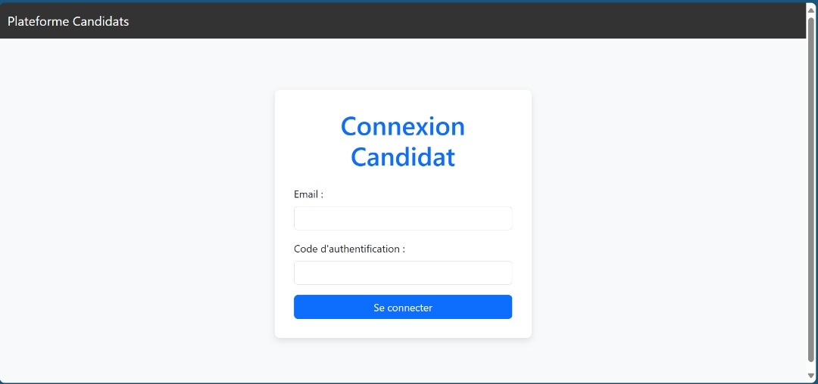
La page d’authentification du candidat pour cela le candidat devra se renseigner son email et son code d’authentification.
33

Slide 34
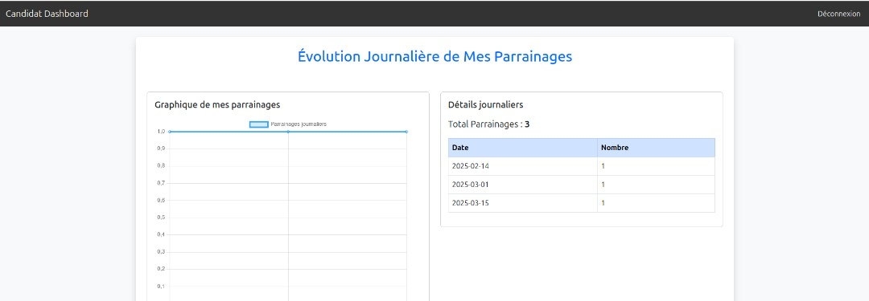
Pour avoir acces a son interface pour ainsi visualiser ses statistiques sur les parrainages.​
34

Slide 35

V. Une description des fonctionnalités identifiées et implémentées par des captures d’écran portant individuellement des commentaires textuels (parrains)
Nous avons aussi la page des parrains.
35

Slide 36
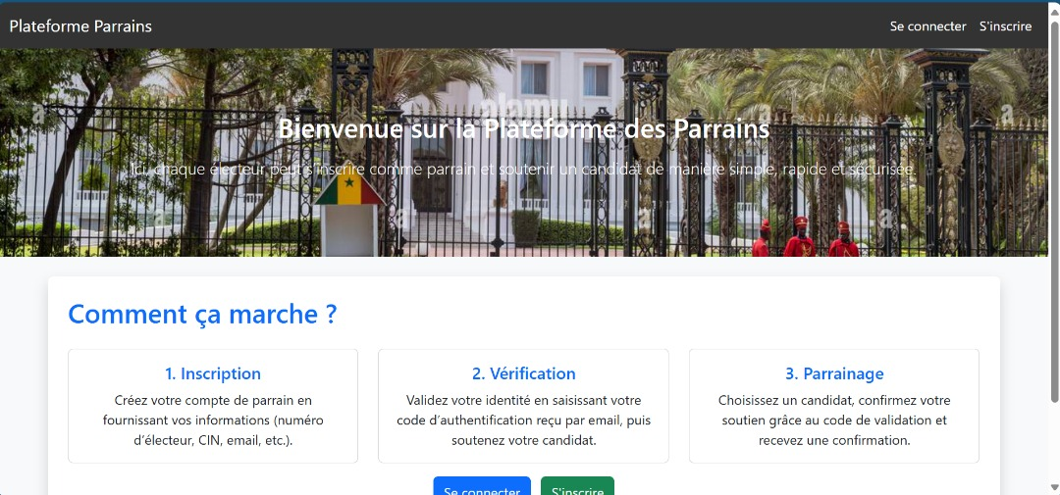
La page pour le tableau de bord du DGE (admin) avec la gestion des parrainages.​
36

Slide 37
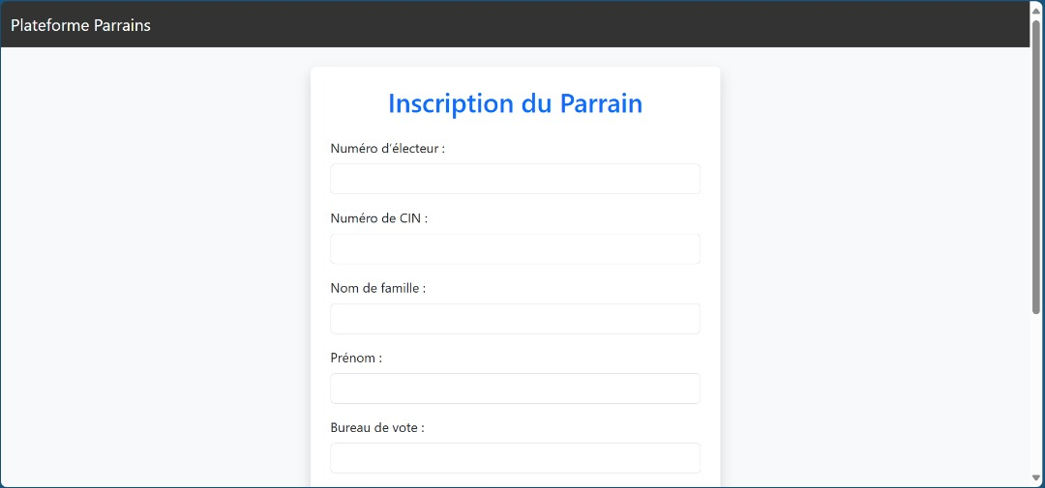
La page pour l'inscription des parrains, ils doivent obligatoirement saisir tous ces informations.
37

Slide 38
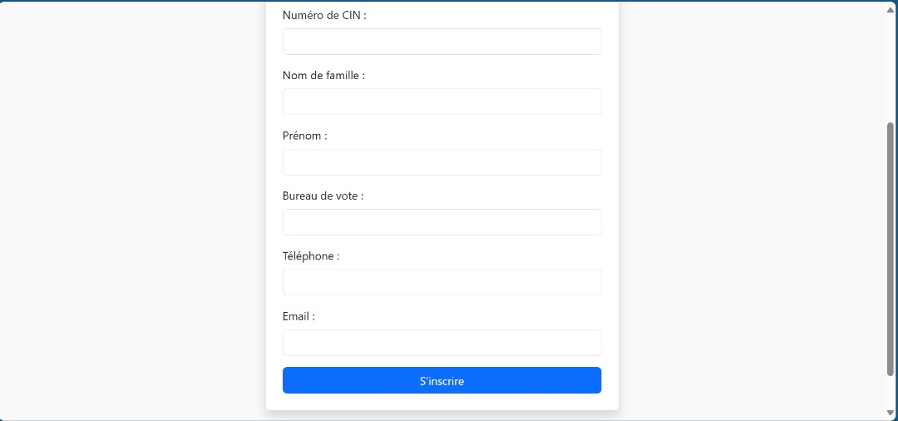
La page pour l'inscription des parrains, ils doivent obligatoirement saisir tous ces informations.
38

Slide 39
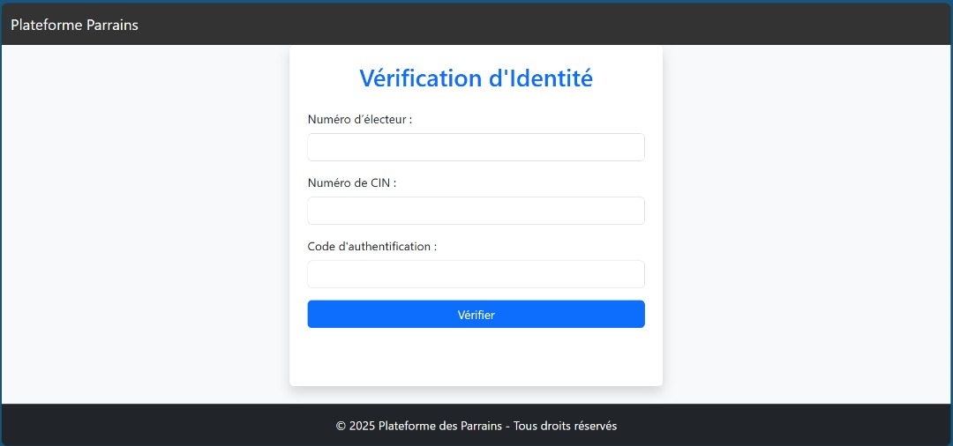
La page de verification d'identite du parrain pour cela le parrain devra se renseigner son email et son code d’authentification.
.
39

Slide 40
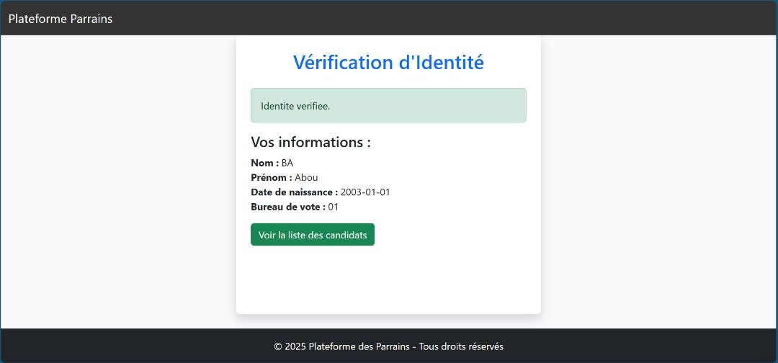
Apres verification d'identite, elle affichera la page ou contiennent les informations du parrains et un lien ou ce dernier devrait voir les candidats.
40

Slide 41
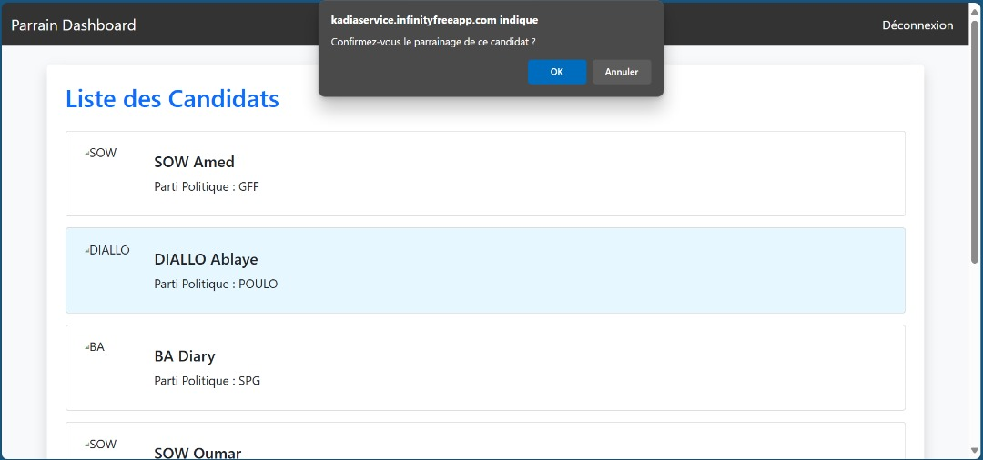
Le parrains fait son choix pour un candidats et sa confimations.
41

Slide 42

La confirmation
42

Slide 43
VI. CONCLUSION
La numérisation de la gestion des parrainages électoraux représente une avancée majeure pour garantir efficacité, transparence et sécurité. Grâce à une solution moderne et automatisée, ce projet simplifie le processus, réduit les erreurs et facilite le suivi en temps réel. Son déploiement contribuera à renforcer la confiance dans le système électoral et à améliorer l’expérience des différents acteurs impliqués.
43

Slide 44

Merci de votre attention !
44

